Slide 1
Ματια στη ΣΥΓΧΡΟΝΗ ιστορια της οικονομικησ παγκοσμιοποιησης
Αλέξανδρος Στρέγλος
Παρουσίαση για το μάθημα «ΔΙΕΘΝΕΙΣ ΣΧΕΣΕΙΣ» του Γ’ εξαμήνου
Ακαδημαϊκό έτος 2024-25

Slide 2
ΑΝΤΙ ΠΡΟΛΟΓΟΥ: Παγκοσμιοποιηση και οικονομια
Παγκοσμιοποίηση είναι ένας σύγχρονος όρος, που αναφέρεται στην ιστορική εξέλιξη, η οποία οδηγεί σε συνεχόμενη και αυξανόμενη αλληλεξάρτηση όλων των κρατών του πλανήτη.
Η παγκοσμιοποίηση προσφέρει θετικά οφέλη, όπως την επικοινωνία με άτομα του εξωτερικού, την άμεση ενημέρωση για ειδήσεις ανά τον κόσμο και οι άνθρωποι αποκτούν επαφή με διεθνείς ιδέες.
Βέβαια, η παγκοσμιοποίηση οδηγεί στην αύξηση ανταγωνισμού μεταξύ των επιχειρήσεων, στην έλλειψη αισθήματος εθνικής ταυτότητας και στην τελική, κάποιοι ισχυρίζονται ότι αυτό συμφέρει τις «μεγάλες» χώρες, για να ελέγχουν ευκολότερα τον κόσμο.
Ο σημερινός εξοντωτικός ρυθμός της οικονομίας έχει μία ιστορία παγκόσμιας εξέλιξης, που μπορεί να θεωρηθεί ως εναρκτήρια βάση για την έννοια της παγκοσμιοποίησης.

Slide 3
Το βρετανικο παρΑδειγμα
Η πιο προηγμένη οικονομία του κόσμου κατά τον 18^{ο} αιώνα ήταν το Ηνωμένο Βασίλειο, με κύρια αιτία την εκβιομηχάνιση (industrialization) (χρήση ενέργειας καυσίμων και ορυκτών για λειτουργία μηχανημάτων και η συσσώρευσή τους, με τα προϊόντα που παράγουν). Τομή για την αλλαγή του οικονομικού τοπίου ήταν η μαζική χρήση άνθρακα, που οδήγησε στην κατασκευή των σιδηροδρόμων, δημιουργώντας πιο στενές οικονομικές διασυνδέσεις. Η κρατική πολιτική υποστήριζε το ελεύθερο εμπόριο και η λίρα ήταν το πιο δυνατό νόμισμα στον κόσμο.

Slide 4
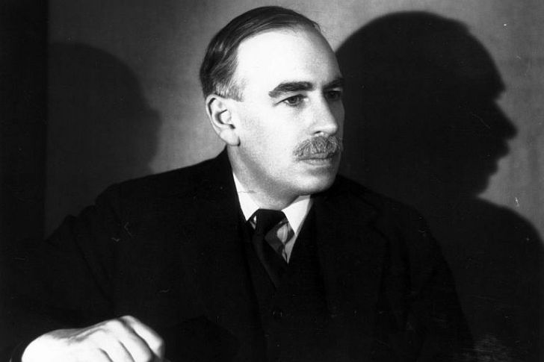
Το αμερικανικό παρΑδειγμα
Στον 19^{ο} αιώνα, παρατηρείται η άνοδος των ΗΠΑ στην παγκόσμια οικονομία, που οφειλόταν στην εδαφική επέκταση της χώρας και τους πόρους που διέθετε, εισάγοντας τα μηχανοκίνητα οχήματα και τα αεροπλάνα. Η επιτυχία του αμερικανικού μοντέλου οφείλεται σε τέσσερις βασικούς άξονες: την προστασία της βιομηχανίας μέσω δασμών από τον βρετανικό ανταγωνισμό, τη δημιουργία ενιαίας εθνικής αγοράς, τη γενική εκπαίδευση πληθυσμού και την ίδρυση τραπεζών για τη σταθεροποίηση του νομίσματος και τη χρηματοδότηση επιχειρήσεων.
Στον 20^{ο} αιώνα, οι ΗΠΑ εισήγαγαν τον νόμο Smoot-Hawley, που επέβαλε δασμούς στις εισαγωγές, συνέβαλε στην Oικονομική Ύφεση του 1929. Οι ΗΠΑ χρησιμοποίησαν ελλειμματικές δαπάνες, με την αποπληρωμή στο κράτος να γίνεται από τον νέο πλούτο της οικονομικής ανάκαμψης, εφαρμόζοντας ιδέες από την μακροοικονομική θεωρία του Κέυνς.

Slide 5
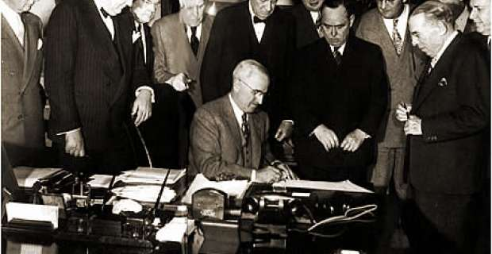
Δυτικες χωρες
Με το πέρας του Β’ Παγκοσμίου Πολέμου, η παγκόσμια καπιταλιστική οικονομία (global capitalist economy) τονώθηκε, με δημιουργία σημερινών θεσμών (ΔΝΤ, Παγκόσμια Τράπεζα), με τις ΗΠΑ να παρέχουν βοήθεια στις οικονομίες της Ευρώπης (Σχέδιο Μάρσαλ) και της Ιαπωνίας. Η παγκόσμια αγορά τονώθηκε με τις τηλεπικοινωνίες, τα ηλεκτρονικά είδη και διάφορα τεχνολογικά προϊόντα.

Slide 6
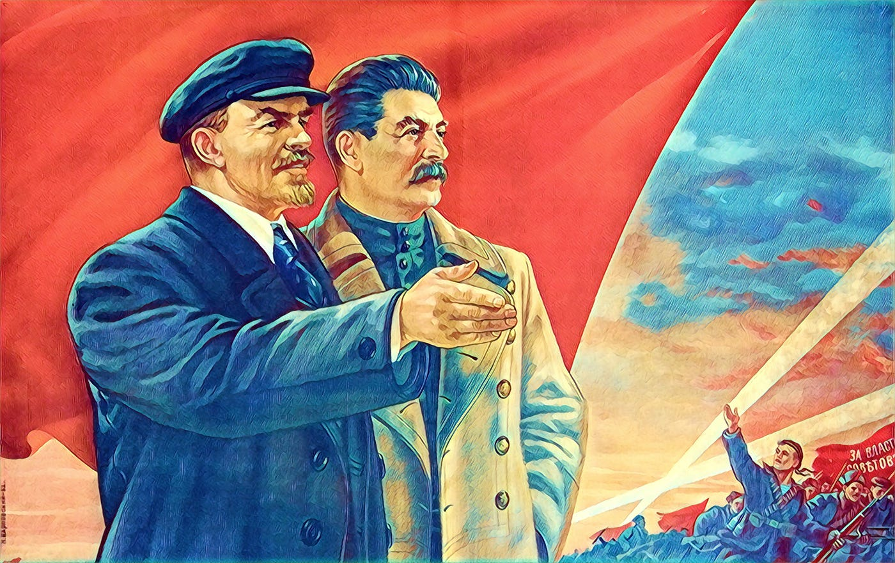
Ανατολικες χωρες
Οι ανατολικές χώρες εφάρμοσαν το μοντέλο της κεντρικά σχεδιασμένης οικονομίας (centrally planned economy). Η οικονομία αυτή προέβλεπε ότι οι πολιτικές αρχές καθορίζουν τις αρχές και την ποσόστωση (περιοριστική επιβολή ποσοστών) κατανάλωσης και παραγωγής ανά εμπόρευμα με βάση έναν κρατικό μακροπρόθεσμο σχεδιασμό. Οι οικονομίες θα γίνονταν πιο ορθολογικές και δίκαιες, γιατί με τον έλεγχο στα χέρια τους, οι κυβερνήσεις μπορούσαν να εγγυηθούν για τις βασικές ανάγκες των πολιτών.

Slide 7
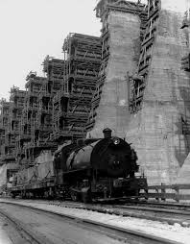
Οφελη και ζημιες
Η σοβιετική οικονομία είχε οφέλη από αυτόν τον σχεδιασμό, όπως τη γρήγορη εκβιομηχάνισή της τη δεκαετία του 1930, την οικονομική επιβίωσή της από τον Β’ Παγκόσμιο Πόλεμο και την ταχεία ανάπτυξη στους τομείς της αεροδιαστημικής και στρατιωτικής παραγωγής. Βέβαια, οι οικονομίες αυτές παρέμειναν στάσιμες λόγω διαφθοράς και γραφειοκρατικών ζητημάτων και αποδείχθηκαν ανεπαρκείς και αναποτελεσματικές. Οι χώρες αυτές ακολουθούν σήμερα το μοντέλο της μεταβατικής οικονομίας (transitional economies), προσπαθώντας να μεταβούν στον καπιταλισμό.

Slide 8
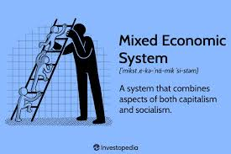
Αντι επιλογου: Σήμερα
Σήμερα, η παγκόσμια οικονομική δραστηριότητα ακολουθεί την αρχή της ελεύθερης αγοράς, με κάποια ψήγματα κεντρικού σχεδιασμού (π.χ. κυβερνήσεις ελέγχουν τις εγχώριες τιμές σε αγαθά), με τις οικονομίες αυτές να λέγονται μικτές (mixed economies). Παρατηρείται επίσης η ύπαρξη κρατικών βιομηχανιών (state-owned industry) (βιομηχανίες μέγιστης σημασίας που ανήκουν στο κράτος).
Βέβαια, προβλήματα αναδύονται από κρίσεις και υφέσεις, που κορυφώθηκαν στη χρηματοπιστωτική κρίση του 2008-09. Σήμερα, όλες οι χώρες προσπαθούν να ενταχθούν στο παγκόσμιο οικονομικό σύνολο.

Slide 9
Βιβλιογραφία
europarl.europa.eu
Διεθνείς Σχέσεις (Jon C.W. Pevehouse & Joshua S. Goldstein)
Παγκόσμια Οικονομική Ιστορία (Robert C. Allen)
Οικονομική Ιστορία του Ευρωπαϊκού 20^{ου} Αιώνα (Ivan T. Berend)

Slide 10
ΕΥΧΑΡΙΣΤΩ ΓΙΑ ΤΗΝ ΠΡΟΣΟΧΗ ΣΑΣ

